Slide 1
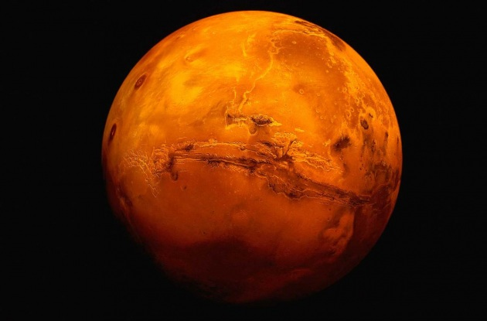
M A R T E
Marte è il quarto pianeta del sistema solare in ordine di distanza dal Sole, chiamato il Pianeta rosso a causa del suo colore caratteristico dovuto alle grandi quantità di ossido di ferro che lo ricoprono.

Slide 2
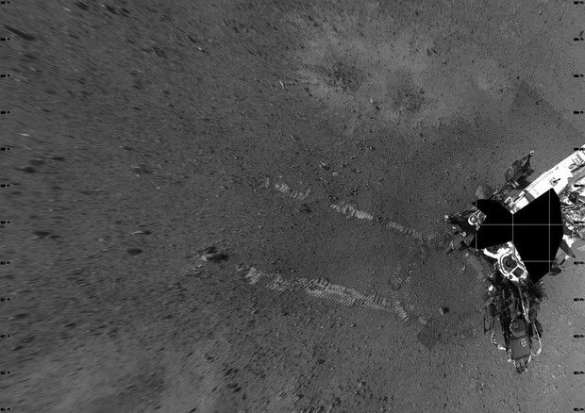
ESPLORAZIONE DEL PIANETA
Mars Science Laboratory (MSL) è una missione di esplorazione del pianeta Marte della NASA.
La missione è principalmente costituita dalle attività del rover nominato Curiosity,CHE è STATO LANCIATO IL 26 NOVEMBRE 2011 ED è ATTERRATO IL 6 AGOSTO 2012. IL ROVER CURIOSITY HA TROVATO SU MARTE TRACCE DI BORO, LA PRESENZA DI QUESTO ELEMENTO NEI MINERALI INDICA CHE I BACINI SOTTERRANEI AVEVANO TEMPERATURA E ACIDITÀ ADATTE A OSPITARE LA VITA.

Slide 3
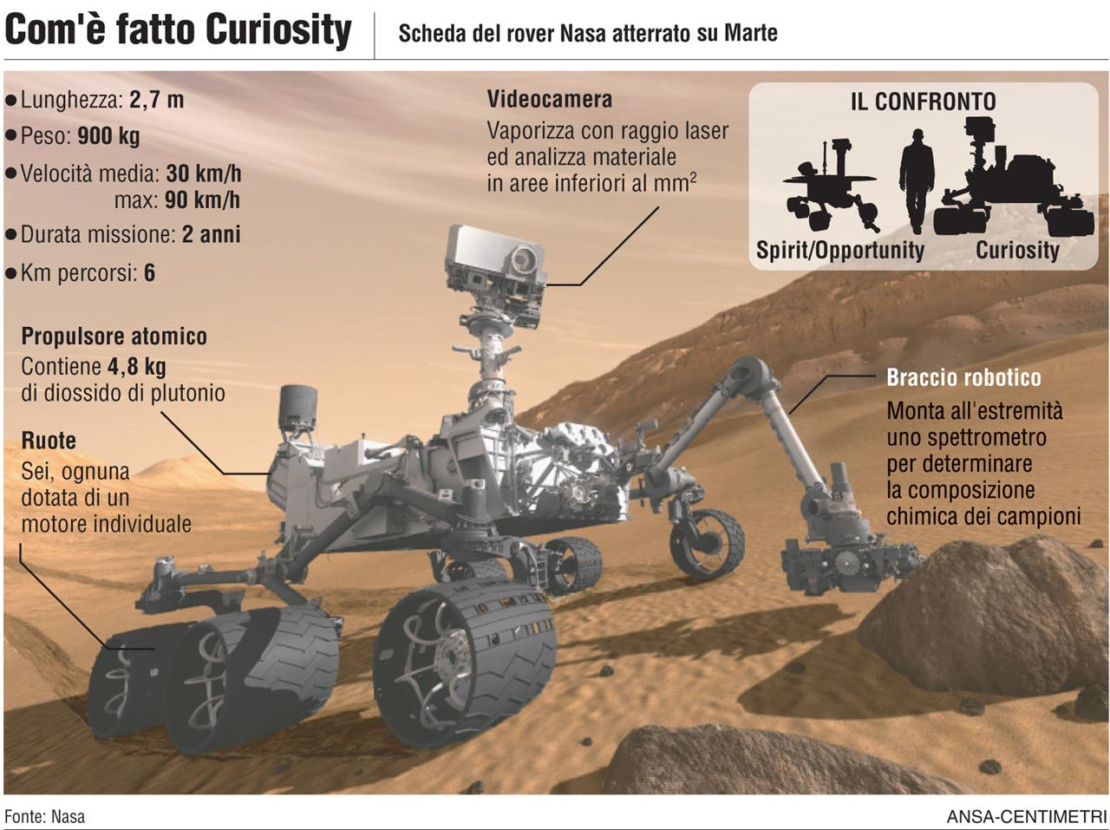

Slide 4
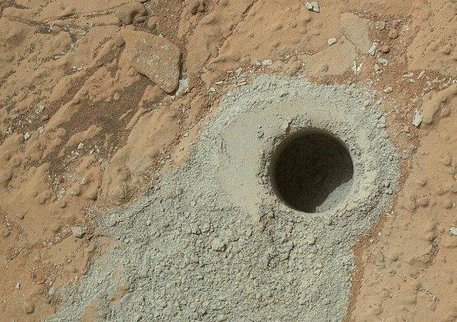
CURIOSITY RILEVA METANO NELLE ROCCE DI MARTE
IL ROBOT LABORATORIO DELLA NASA, CURIOSITY, CHE DALL'AGOSTO 2012 STA ESPLORANDO IL GRANDE CRATERE GALE SU MARTE, HA RILEVATO TRACCE DI METANO NELLE ROCCE. LA PRESENZA DI QUESTO GAS POTREBBE ESSERE UNA SPIA DELL'EVENTUALE PRESENZA DI FORME DI VITA PASSATA O PRESENTE.

Slide 5
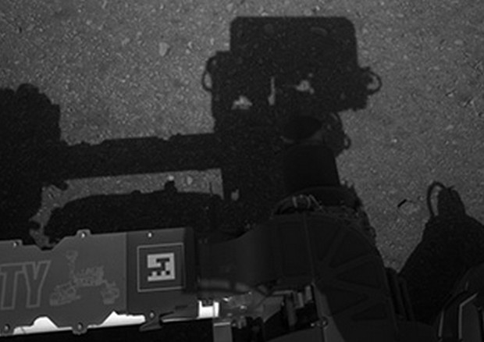
PRIMO 'RECORD' PER CURIOSITY
PRIMI SUCCESSI PER CURIOSITY: RILEVATI PER LA PRIMA VOLTA RAGGI COSMICI DALLA SUPERFICIE DI UN ALTRO PIANETA,CURIOSITY HA RILEVATO PER LA PRIMA VOLTA IL FLUSSO DI PARTICELLE AD ALTA ENERGIA PROVENIENTI DAL SOLE.

Slide 6
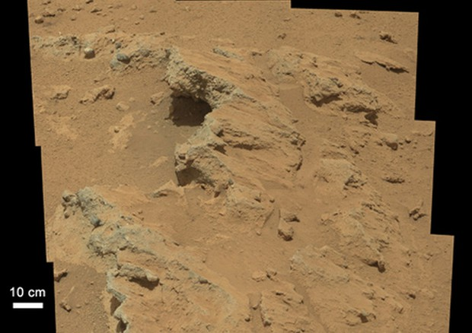
CURIOSITY SCOPRE SU MARTE IL LETTO DI UN ANTICO FIUME
PER LA PRIMA VOLTA SU MARTE SONO STATE VISTE LE TRACCE DI UN ANTICHISSIMO FIUME, NEL QUALE UNA VOLTA L’ACQUA SCORREVA ABBONDANTE E CHE PUÒ ESSERE CONSIDERATO LA PRIMA INDICAZIONE DI UN AMBIENTE POTENZIALMENTE ABITABILE.

